Slide 1
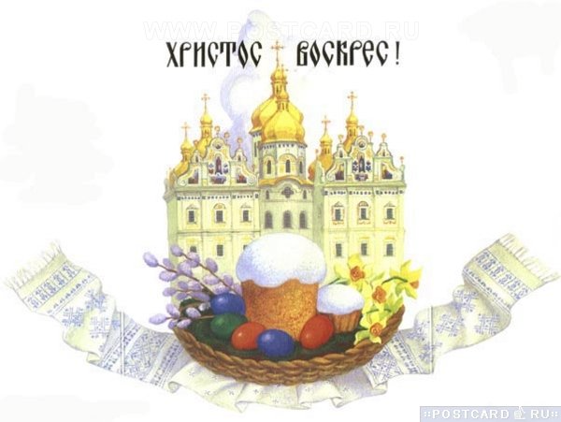
Пасхальный колокольный перезвон
Автор: Ситькова Лариса Алексеевна
учитель изо и черчения
МБОУ «Школа №62»
г. Прокопьевск

Slide 2
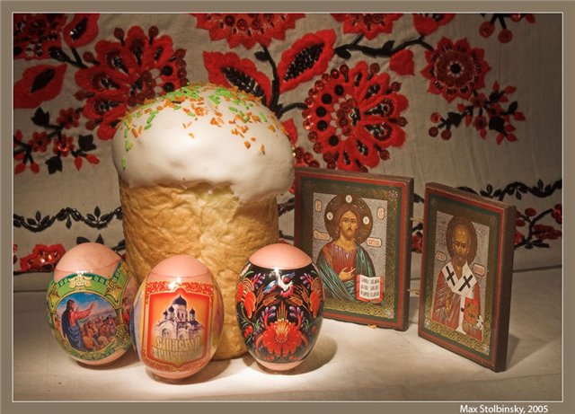
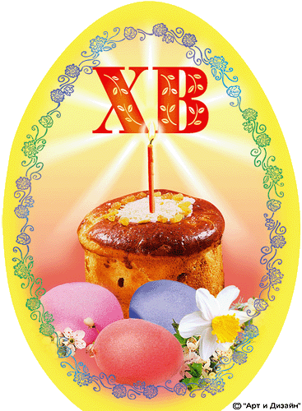
Пасха или светлый день относится к числу древнейших праздников, истоки которых теряются во времена язычества

Slide 3
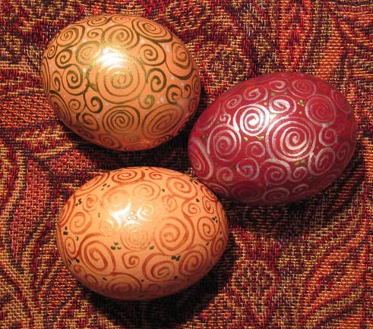
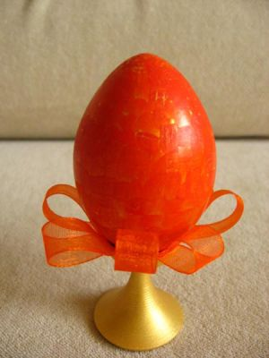
Почему чаще всего яйца красят в красный цвет? А кто из вас знает, почему красим яйца?

Slide 4
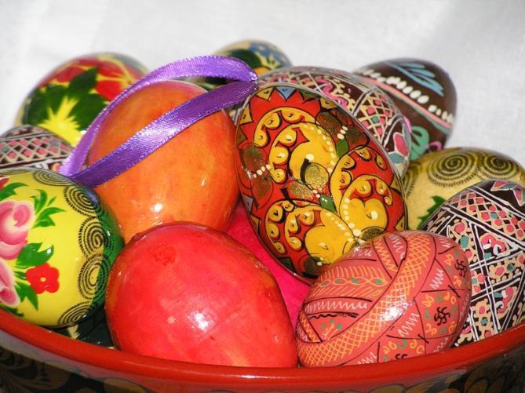
Пасхальные яйца красили в красный цвет, и назывались “крашенки”

Slide 5
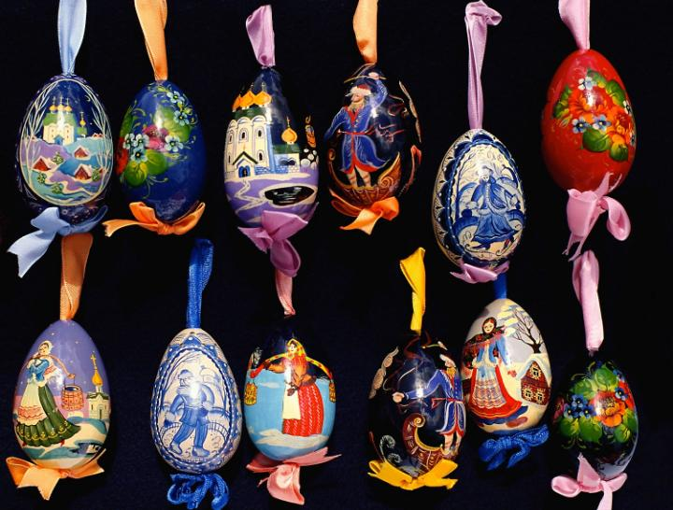
Красный цвет - цвет крови, пролитой на Голгофе, но и одновременно цвет радости по случаю что«Христос воскрес»

Slide 6
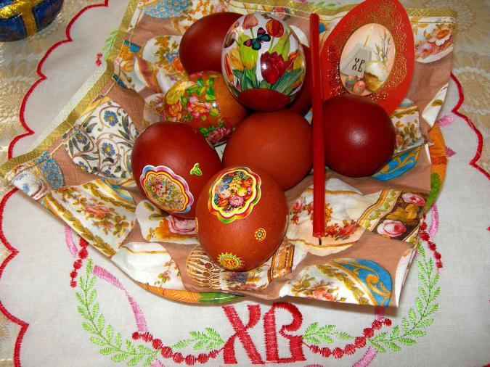
Яйцо - символ общечеловеческий, оно фигурирует в мифологиях всех народов

Slide 7
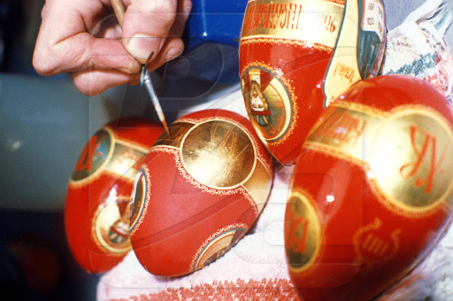
Христианство включило этот общечеловеческий символ в свою символику.

Slide 8
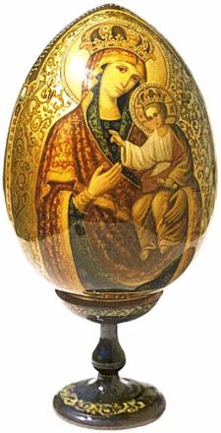

Яйцо стало не только символом создания мира, но и, прежде всего его воссоздание во Христе

Slide 9
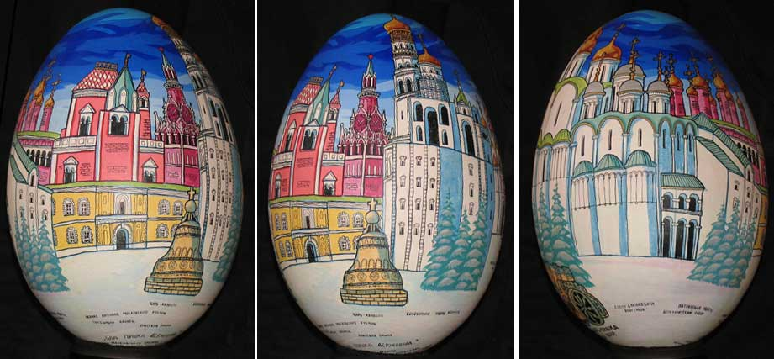
Яйцо оказалось удивительным даже потому, что обладает способностью сохранять воссоздавать жизнь.

Slide 10
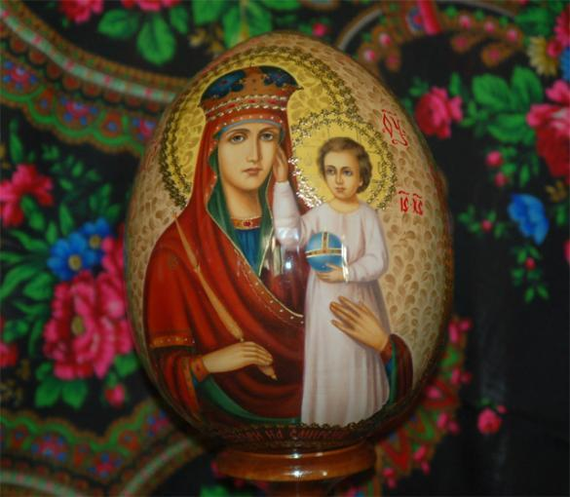
Из яйца возникали вселенная, бог-творец, герой или даже род людской

Slide 11
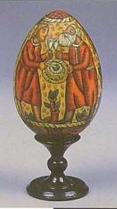
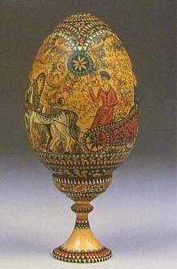
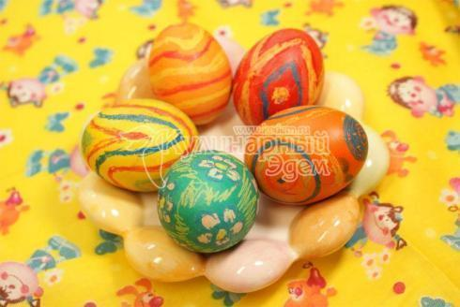
В карело-финском сказании “Калевала” говорится: “... из яйца, из нижней части, вышла земля сырая; из яйца из верхней части, "встал высокий свод небесный...»

Slide 12
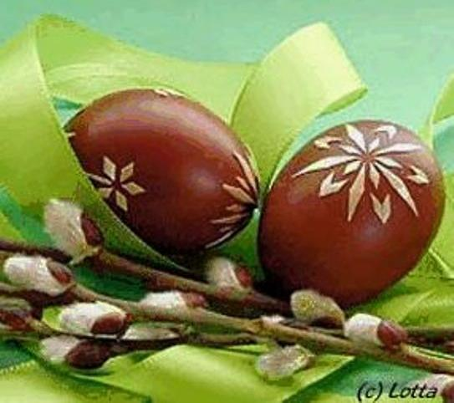

Slide 13
Для земледельца это был величайший праздник прихода солнца, пробуждения природы, когда начинали “весну кликать”. Главные заботы земледельца во все времена были связаны с будущим урожаем, здоровьем семьи и домашнего скота. Это нашло отражение в праздничных рисунках и обрядовых действиях

Slide 14
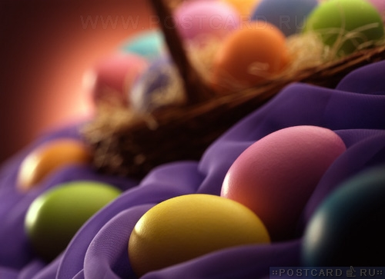
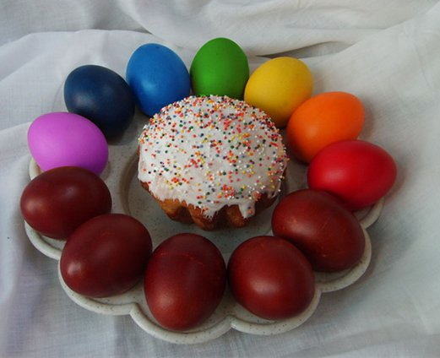
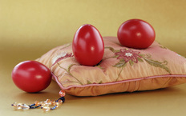
Во многих из них использовались семена злаков и яйца

Slide 15
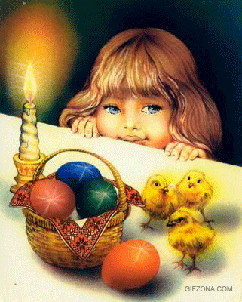
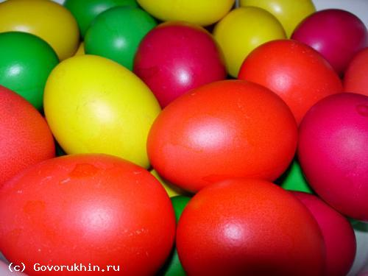
Оно свидетельствует о нескончаемости жизни

Slide 16
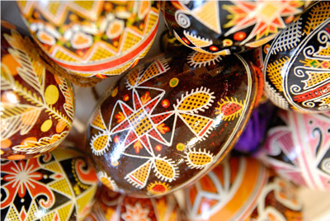
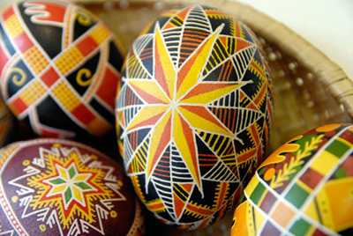
Как на любой праздник, так и на Пасху существуют свои народные приметы:
Перед посевом в семена клали вареные яйца

Slide 17
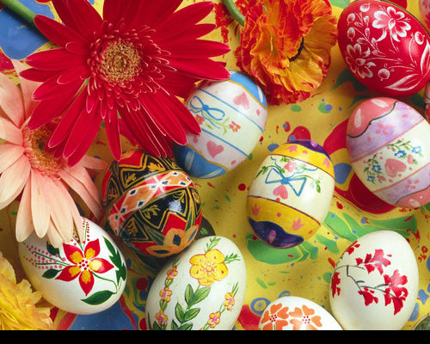
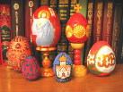
Под первыми распустившимися берёзками съедали яичницу.

Slide 18
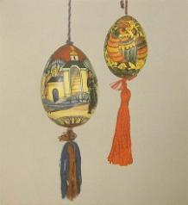
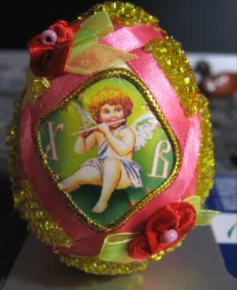
В знак расположения и дружбы дарили яйца родным и близким, разбивали яйца на свадьбах

Slide 19
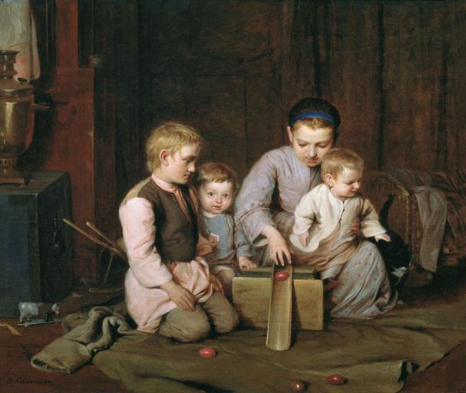
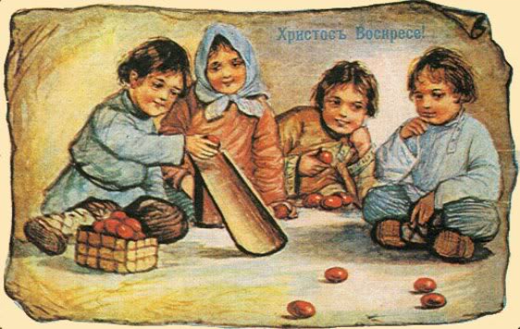
Взрослые и дети устраивали игры-соревнования …
Катание яиц.

Slide 20
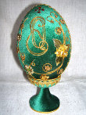
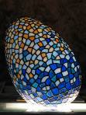
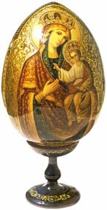
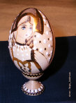
Пасхальные яйца вытачивали из дерева, делали из фарфора, стекла, из камня и драгоценных металлов.

Slide 21
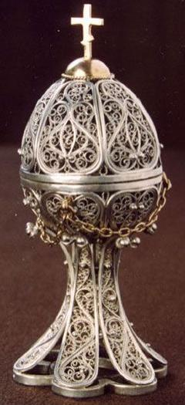
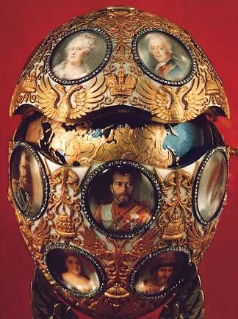
Вершиной этих художественных поисков стали пасхальные яйца фирмы Фаберже. Большинство пасхальных яиц Фаберже заключало в себе сюрприз.

Slide 22
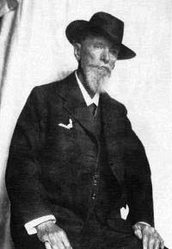
Имя Карла Фаберже стало одной из «визитных карточек» России.
Его время было триумфом российского ювелирного искусства.

Slide 23
Яйца Фаберже
Изготовление каждого яйца занимало практически год. Как только эскиз был утвержден, за работу бралась целая команда ювелиров фирмы, имена некоторых из которых сохранились (так что говорить, что автор всех из них — Карл Фаберже, не следует).
Особенно велик вклад мастера
Михаила Перхина.
Знаменитая серия ювелирных изделий фирмы Карла Фаберже. Серия создавалась между 1885 и 1917 гг. для российской императорской семьи и частных покупателей.
Всего известно о создании 71 штуки, из которых императорскими являются 56.

Slide 24
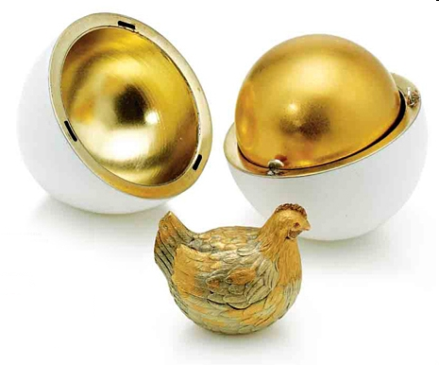
Наиболее простое и
классическое яйцо: белое, внутри желток, потом курочка, а внутри
неё рубиновая корона

Slide 25
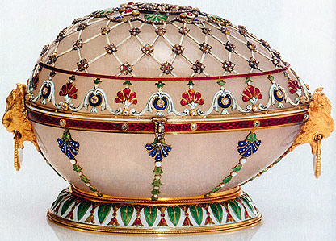
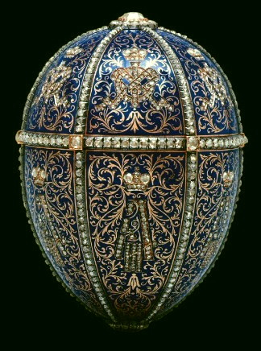
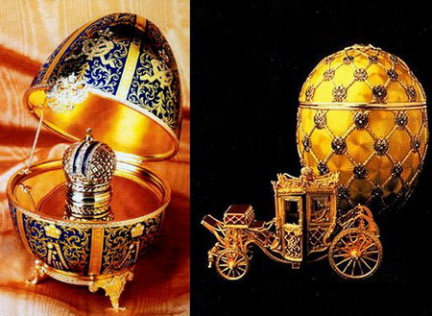
Ренессанс» 1894 г.

Slide 26
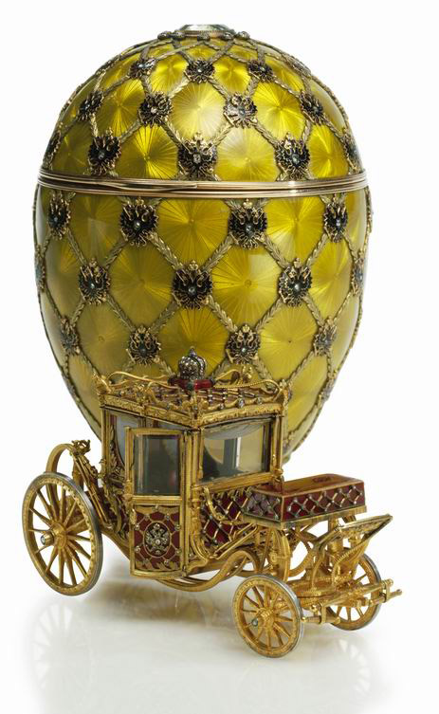
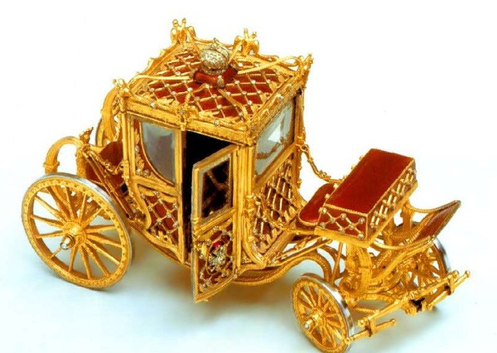
Копия Императорской кареты
при коронации Николая II.

Slide 27
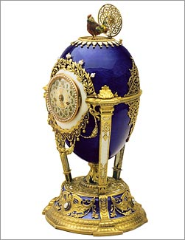
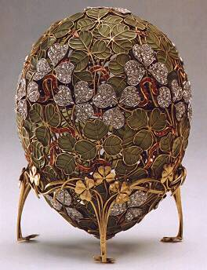
«Клевер» 1902 г.
«Петушок» 1900 г.

Slide 28
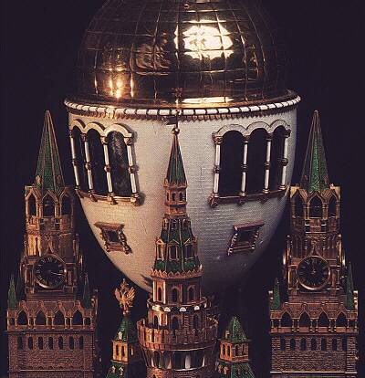
«Кремль» 1906 г.

Slide 29
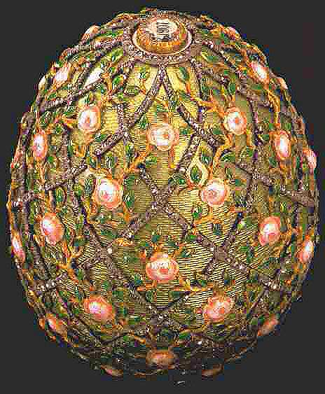
«Яйцо с решеткой и розами» 1907 г.
Медальон с портретом царевича Алексея.

Slide 30
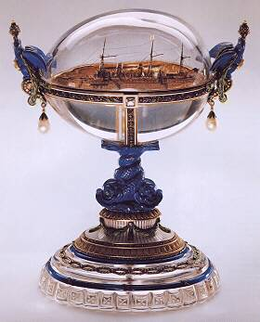
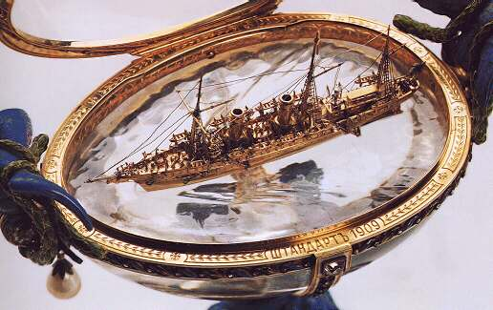
Изображение яхты «Штандарт» 1909 г. императора
Александра III.

Slide 31
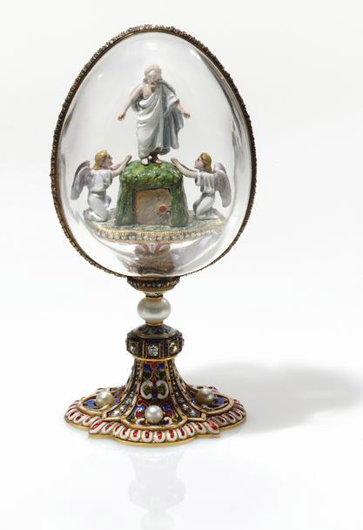
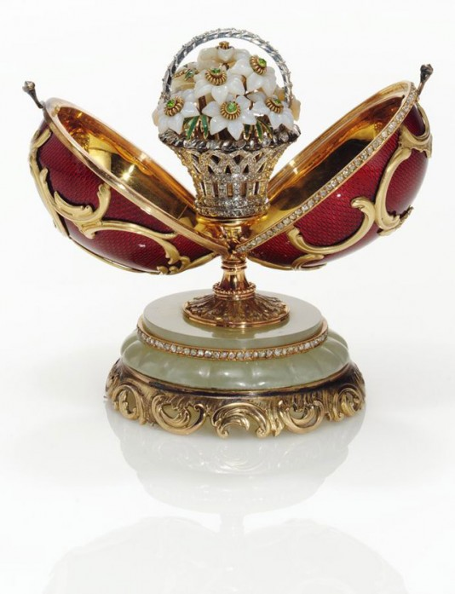
«Воскресение Христово»
«Весенние цветы»

Slide 32


«Курочка Кельха»
«Cосновая шишка»

Slide 33

2010 год объявлен годом ювелира Михаила Перхина
В связи со 150-летним юбилеем великого ювелира, чьи произведения известны всему миру, и принимая во внимание огромный вклад Михаила Евлампиевича Перхина в развитие отечественного ювелирного искусства.
Оргкомитет Единой Выставочной Программы «Ювелирная Россия» объявляет 2010 год годом М. Е. Перхина.
Перхин отвечал за создание выдающихся произведений ювелирного искусства, как Императорские Пасхальные яйца. Клеймо Перхина – «М.П.»

Slide 34

Дом в форме яйца

Slide 35



Узор может быть абстрактным, ярким, нарядным.

Slide 36

Может быть простым геометрическим…

Slide 37


Или вот так: сдержанно и элегантно…

Slide 38


Можно создать целое семейство веселых пасхальных яиц…

Slide 39


А можно украсить цветами

Slide 40


Можно украсить растительным орнаментом…

Slide 41





.
На писанках используются - солнечные знаки всевозможные солнышки: круг, сочетание кругов, круг с прямыми и волнистыми линиями, растительные мотивы (цветы, листья, ветки, букеты, гирлянды, венки, деревья) и бесконечники.

Slide 42
физминутка
Верх руки подняли и покачали
- Это деревья в лесу.
Руки согнули, кисти встряхнули
- Ветер сбивает росу.
В сторону руки, ими помашем
– Это к нам птицы летят.
Где они сядут, тоже покажем
Руки сомкнули назад,
Встали, встряхнулись,
Всем улыбнулись
И сели работать опять

Slide 43


Slide 44
Использованные материалы и Интернет-ресурсы
1.http://ru.wikipedia.org/wiki
2.http://www.moscowkremlin.ru/faberge/faberge_r.html
3.http://www.paskha.ru/gallery/&gcid=1&show=gallery
4.http://blogs.mk.ru/users/oksana_mueller/post100898197/
5. Презентация Шишлянниковой Е.В.учителя гимназии №8 г. Дубна Московская обл.

